Slide 1
第三次
小班讨论

Slide 2
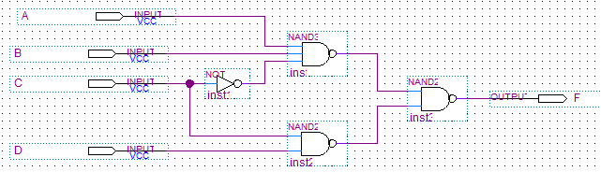



1、冒险（1/4）
一个组合逻辑电路如图所示，设图中各门电路的延迟时间td均相等。
1）当A=B=D=1，分别画出C由0跳1和C由1跳0时，F端的波形。试问电路在什么时候出现冒险？
2）如果C保持不变，A、B、D中任意一个发生变化，电路会出现冒险吗？为什么？
3）如何添加冗余项消除冒险现象。
4) 为什么添加冗余项可以消除冒险？
$$F=\overline{\overline{AB\overline{C}}∙\overline{CD}}$$
$$\overline{AB\overline{C}}$$
$$\overline{CD}$$
C由1跳0时，电路出现了冒险

Slide 3
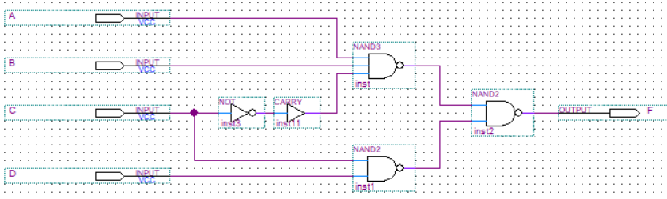
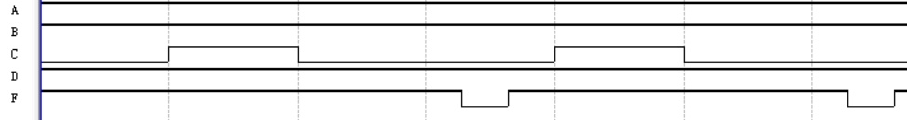
1、冒险（2/4）
仿真验证：电路在C由1跳0时出现了冒险

Slide 4
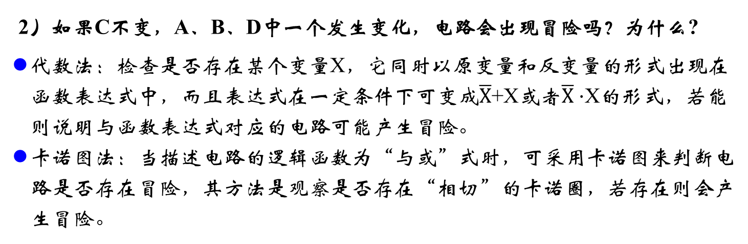

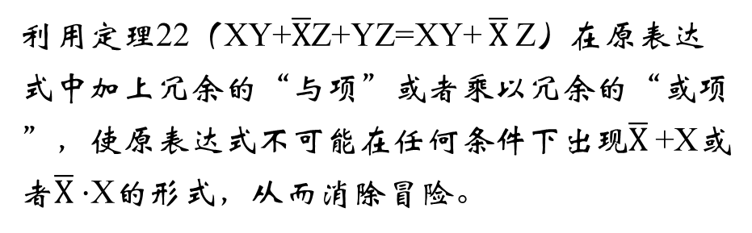
1、冒险（3/4）
2）如果C不变，A、B、D中一个发生变化，电路会出现冒险吗？为什么?
代数法：检查是否存在某个变量X，它同时以原变量和反变量的形式出现在函数表达式中，而且表达式在一定条件下可变成$\overline{X}$+X或者$\overline{X}·$X的形式，若能则说明与函数表达式对应的电路可能产生冒险。
卡诺图法：当描述电路的逻辑函数为“与或”式时，可采用卡诺图来判断电路是否存在冒险，其方法是观察是否存在“相切”的卡诺圈，若存在则会产生冒险。
3）如何添加冗余项消除冒险现象。
$$F=AB\overline{C}+CD+ABD$$
利用定理22（XY+$\overline{X}$Z+YZ=XY+ $\overline{X}$Z）在原表达式中加上冗余的“与项”或者乘以冗余的“或项”，使原表达式不可能在任何条件下出现$\overline{X}$+X或者$\overline{X}·$X的形式，从而消除冒险。
ABD

Slide 5
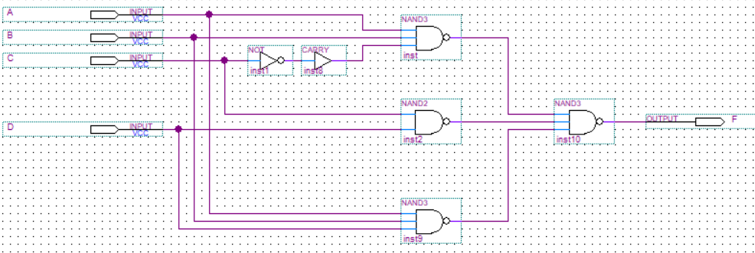
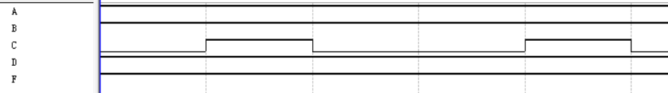


1、冒险（4/4）
4) 为什么添加冗余项可以消除冒险？
$$F=AB\overline{C}+CD+ABD$$
当A=B=D=1时，
$$F=\overline{C}+C+1=1$$
仿真验证，添加冗余项确实消除了冒险：

Slide 6
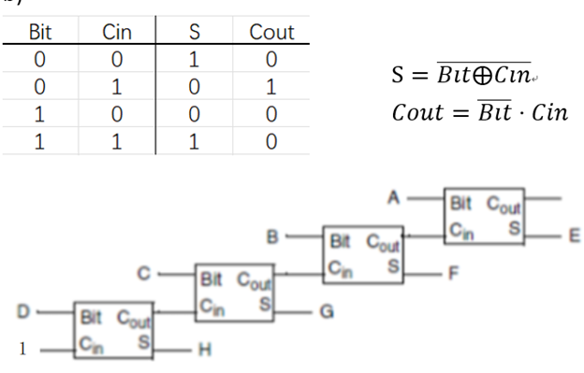
2、迭代电路(1/5)
3-56 方法一：按位取反+1
Bit:本位，Cin: 低位的进位，S：本位的补，Cout：向高位的进位

Slide 7
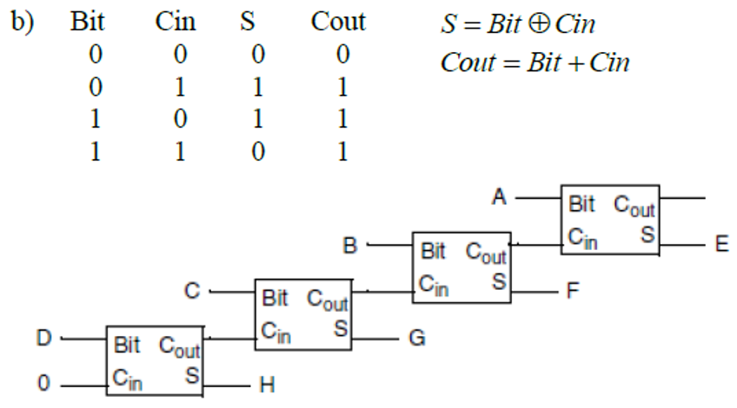
2、迭代电路(2/5)
3-56 方法二：2^{n}-A或找第一个1
Bit:本位，Cin: 低位的借位（或从最低位到本位之前是否出现第一个1）
S：本位的补，Cout：向高位的借位（或从最低位到本位是否出现第一个1）

Slide 8
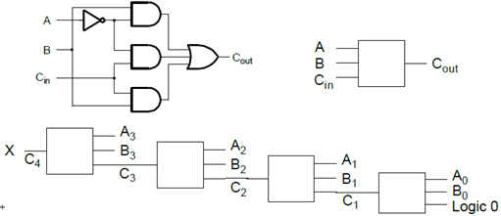

2、迭代电路(3/5)
3-60
Ai、Bi:本位输入，Cin: 相邻低位的比较结果，Cout：本位的比较结果
Ai | Bi | Cin | Cout
0 | 0 | 0 | 0
0 | 0 | 1 | 1
0 | 1 | 0 | 1
0 | 1 | 1 | 1
1 | 0 | 0 | 0
1 | 0 | 1 | 0
1 | 1 | 0 | 0
1 | 1 | 1 | 1
$$C_{out}=\overline{A}B+\overline{A}C_{in}+BC_{in}$$

Slide 9
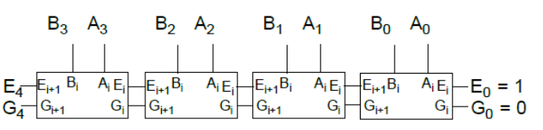
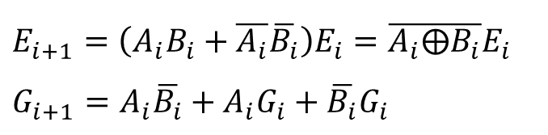
Ai | Bi | Ei | Gi | Ei+1 | Gi+1
0 | 0 | 0 | 0 | 0 | 0
0 | 0 | 0 | 1 | 0 | 1
0 | 0 | 1 | 0 | 1 | 0
0 | 1 | 0 | X | 0 | 0
0 | 1 | 1 | 0 | 0 | 0
1 | 0 | 0 | X | 0 | 1
1 | 0 | 1 | 0 | 0 | 1
1 | 1 | 0 | 0 | 0 | 0
1 | 1 | 0 | 1 | 0 | 1
1 | 1 | 1 | 0 | 1 | 0
X | X | 1 | 1 | d | d
2、迭代电路(4/5)
3-62 高位输出比较结果
Ai、Bi:本位输入，
Ei、Gi: 相邻低位的比较结果
Ei+1、Gi+1: 本位的比较结果
$$E_{i+1}=\left(A_{i}B_{i}+\overline{A_{i}}\overline{B_{i}}\right)E_{i}=\overline{A_{i}{⨁B}_{i}}E_{i}$$
$$G_{i+1}=A_{i}\overline{B_{i}}+A_{i}G_{i}+\overline{B_{i}}G_{i}$$

Slide 10
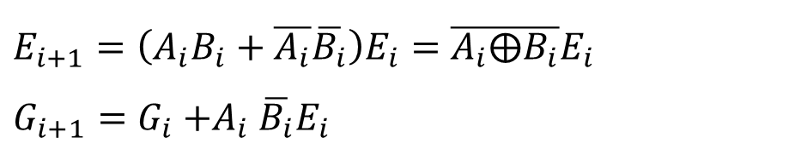
2、迭代电路(5/5)
Ai | Bi | Ei | Gi | Ei+1 | Gi+1
X | X | 0 | 0 | 0 | 0
X | X | 0 | 1 | 0 | 1
0 | 0 | 1 | 0 | 1 | 0
0 | 1 | 1 | 0 | 0 | 0
1 | 0 | 1 | 0 | 0 | 1
1 | 1 | 1 | 0 | 1 | 0
X | X | 1 | 1 | d | d
3-62 低位输出比较结果
Ai、Bi:本位输入，
Ei、Gi: 相邻高位的比较结果
Ei+1、Gi+1: 本位的比较结果
$$E_{i+1}=\left(A_{i}B_{i}+\overline{A_{i}}\overline{B_{i}}\right)E_{i}=\overline{A_{i}{⨁B}_{i}}E_{i}$$
$$G_{i+1}=G_{i}{+A}_{i}\overline{B_{i}}E_{i}$$
E0=1
G0=0
E4
G4

Slide 11
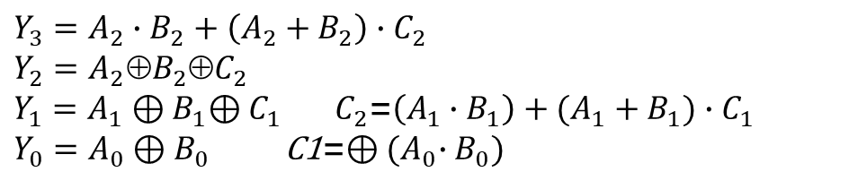
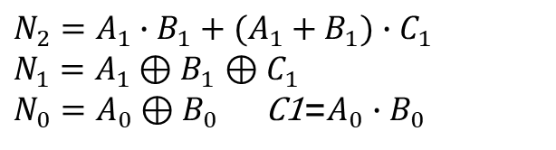
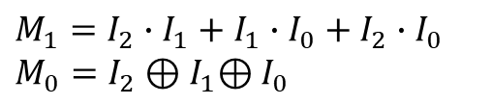
3、分层设计(1/2)
试采用分层设计方法，设计一个能计算12位二进制数D中“1”的个数的组合逻辑电路，要求：1、画出整个电路的层次结构图；2、写出各层子电路表达式。
第二层
$$N_{2}=A_{1}∙B_{1}+(A_{1}+B_{1})∙C_{1}$$
$N_{1}=A_{1}{⊕B}_{1}$ ${⊕C}_{1}$
$N_{0}=A_{0}{⊕B}_{0}$ C1=$A_{0}∙B_{0}$
第一层
$$M_{1}=I_{2}∙I_{1}+I_{1}∙I_{0}+I_{2}∙I_{0}$$
$$M_{0}=I_{2}{⊕I}_{1}⊕I_{0}$$
$$Y_{3}=A_{2}∙B_{2}+\left(A_{2}+B_{2}\right)∙C_{2}$$
$$Y_{2}=A_{2}{B}_{2}C_{2}$$
$$Y_{1}=A_{1}{⊕B}_{1}{⊕C}_{1}{ C}_{2}\text{=}\left(A_{1}∙B_{1}\right)+(A_{1}+B_{1})∙C_{1}$$
$Y_{0}=A_{0}{⊕B}_{0}$ C1=${⊕(A}_{0}∙B_{0})$

Slide 12
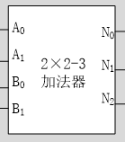
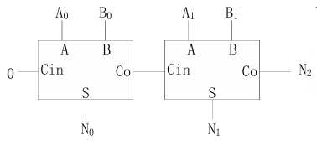
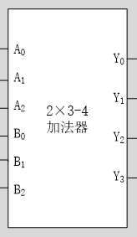
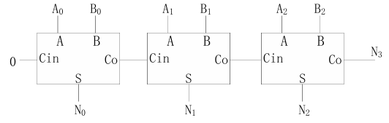
3、分层设计(2/2)

Slide 13
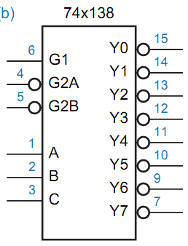
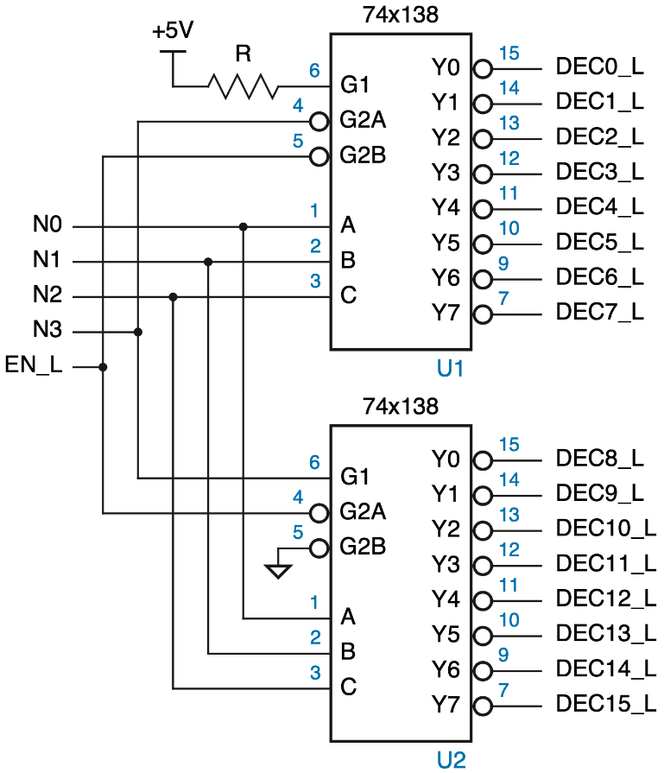
4、芯片级联（1/2）
用3-8译码器74X138构成4-16译码器。
  当全部使能信号有效时输出才可能有效
  每一个输出都是一个最小项

Slide 14
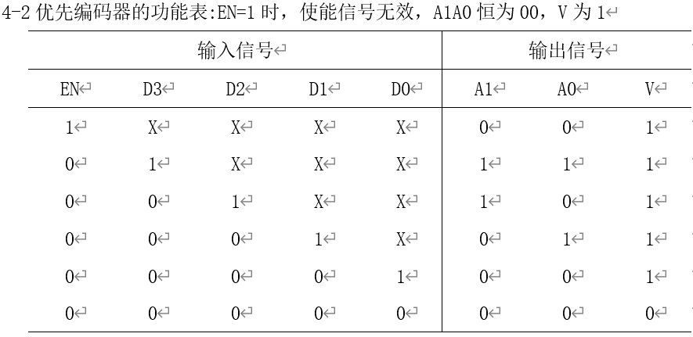
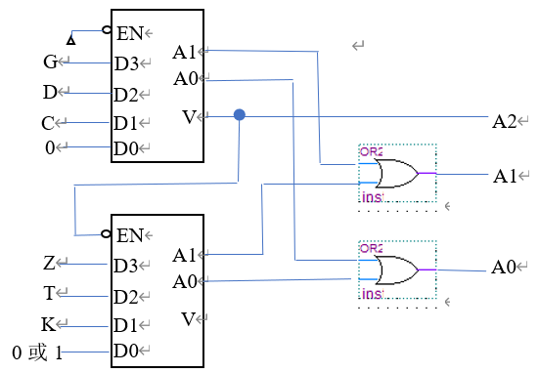
假设经过火车站的列车有：城际C、动车D、高铁G、直达Z、特快T、普快K，发车的优先顺序为：高铁、动车、城际、直达、特快、普快。同一时间每一类列车中最多只能有一列进站，站内列车只能有一列发出。请采用2块4-2优先编码器和逻辑门设计发车信号控制电路，发车信号分别为：高铁111，动车110，城际101，直达011、特快010、普快001。
4、芯片级联（2/2）

